Slide 1
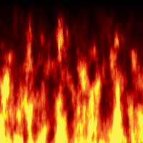
POŻAROM TRAW

Slide 2
1.Dlaczego nie wolno wypalać traw?
2.Jakie są skutki wypalania traw?
3.Przepisy prawa
4.Podsumowanie

Slide 3
Wypalanie traw nie jest korzystne dla gleby. Ziemia wyjaławia się i ograniczeniu ulegają bardzo ważne dla gleby procesy: naturalny rozkład resztek roślinnych oraz asymilacja azotu z powietrza.

Slide 4
Ponadto, ogień jest dużym zagrożeniem dla zwierząt, w tym organizmów mających pozytywny wpływ na przyrodę (m.in. dla dżdżownic, mrówek, pszczół).

Slide 5
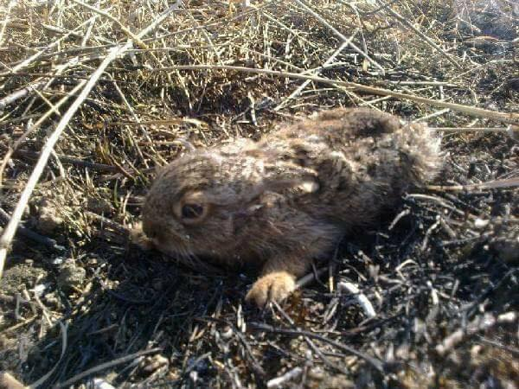

Slide 6
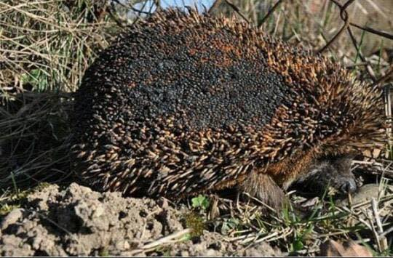

Slide 7
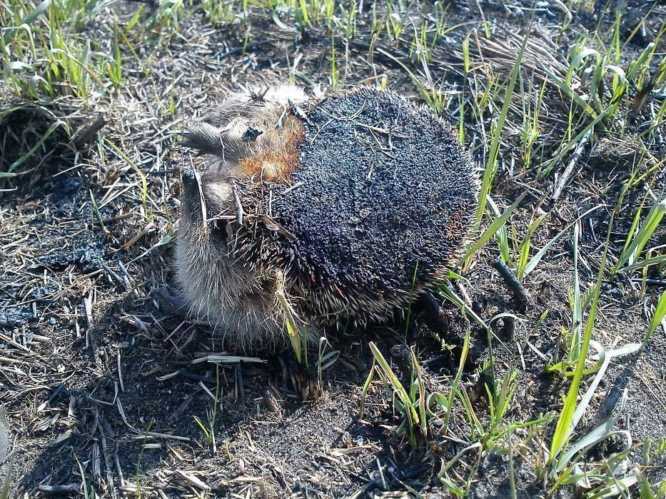

Slide 8
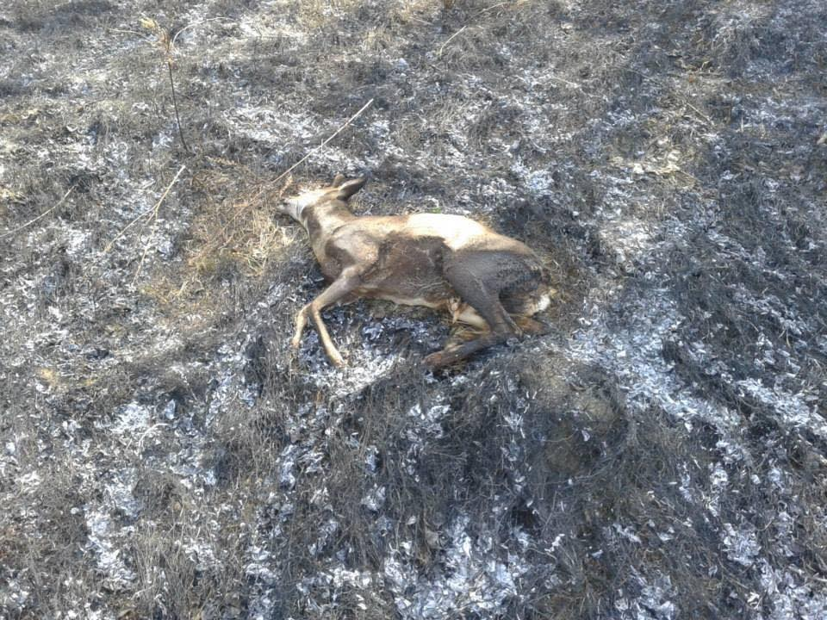

Slide 9
Pożary traw powodują zadymienie, które jest szczególnie groźne dla ludzi z uwagi na możliwość zatrucia.

Slide 10
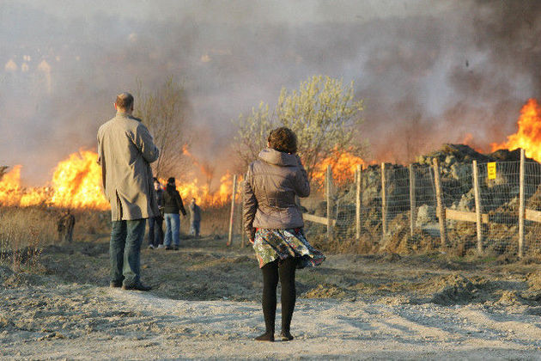
Gwałtowna zmiana kierunku wiatru sprawia, że pożar przenosi się na pobliskie zabudowania stanowiąc zagrożenie dla życia, zdrowia i dobytku mieszkańców.

Slide 11
Na prędkość i intensywność rozprzestrzeniana się pożaru duży wpływ ma siła i kierunek wiatru
Prędkość rozprzestrzeniania się pożaru traw wynosi ponad 20 km/h, dla porównania szybki bieg to około 19 km/h a szybka jazda na rowerze 30km/h.

Slide 12
Bezmyślność ludzi wypalających trawy może doprowadzić do narażenia życia, zdrowia ludzi i zwierząt a także do zniszczenia budynków mieszkalnych

Slide 13
Od palących się traw płoną budynki gospodarcze

Slide 14
Mogą także doprowadzić do ograniczenia widoczności na drogach, w konsekwencji do kolizji i wypadków.

Slide 15
Aby opanować pożar nieużytków, angażuje się znaczną liczbę ludzi i sprzętu. Godzina pracy jednego zastępu strażaków kosztuje ok 300,- zł.

Slide 16
Czasem potrzeba kilku zastępów by ugasić pożar. W tym samym czasie strażacy mogą być potrzebni do ratowania życia i mienia w innym miejscu.

Slide 17
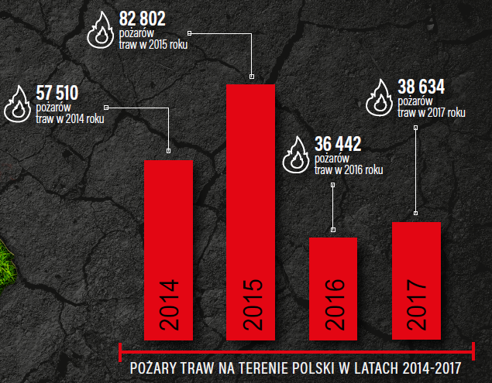
Statystyki pożarów traw w ostatnich latach na terenie kraju obrazują skalę zjawiska. Także w powiecie piaseczyńskim są bardzo niepokojące.

Slide 18
W 2017 roku w pożarach traw i nieużytków rolnych na terenie kraju rannych zostało 101 osób, śmierć poniosły 2 osoby.
Dlatego wspólnymi siłami chcemy stawić czoła problemowi. Wypalanie traw jest nie tylko niebezpieczne, ale też nieopłacalne i szkodliwe.

Slide 19
Art. 82 ustawy z dnia 20 maja 1971r. Kodeksu wykroczeń (Dz. U. z 2018 r. poz.618 ) – kara aresztu, nagany lub grzywny, której wysokość w myśl art. 24, § 1 może wynosić od 20 do 5000 zł.

Slide 20
Art. 163. § 1 Ustawa z dnia 6 czerwca 1997 r. Kodeks karny (Dz. U. z 1997r. Nr 88 poz. 553 ze zmianami)
„Kto sprowadza zdarzenie, które zagraża życiu lub zdrowiu wielu osób albo mieniu w wielkich rozmiarach, mające postać pożaru, podlega karze pozbawienia wolności od roku do lat 10”.

Slide 21
Apelujemy o rozsądek !!!
Przestrzegamy przed zagrożeniami wynikającymi z wypalania roślinności.

